Slide 1
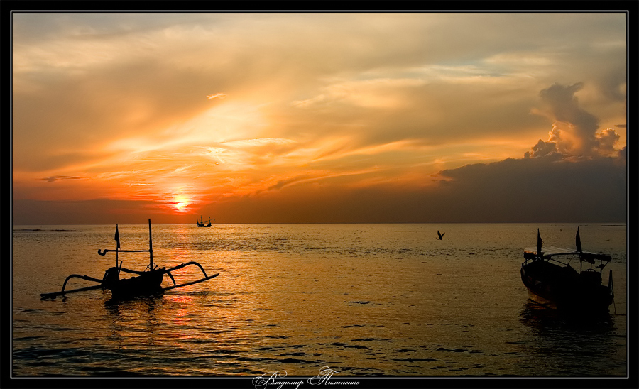
И физика, и лирика…
Урок –повторение по теме
«Оптические явления»

Slide 2
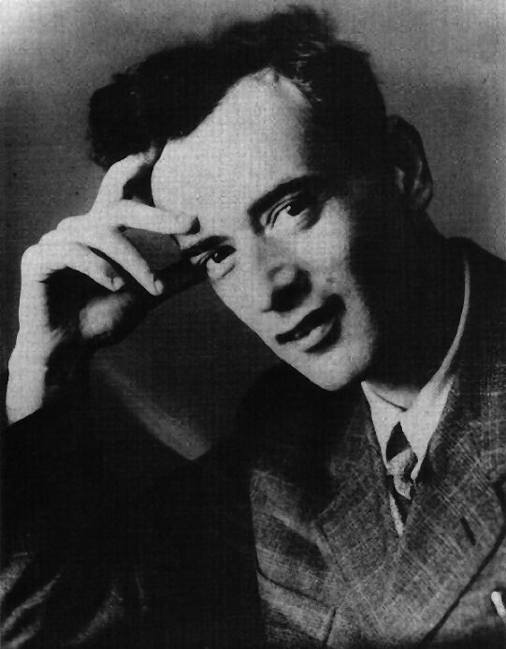
«Грош цена вашей физике, если она застилает для вас всё остальное: шорох леса, краски заката, звон рифм…
Физик, не воспринимающий поэзии, искусства, - плохой физик.»
Л.Ландау

Slide 3
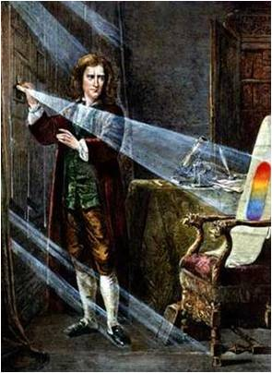
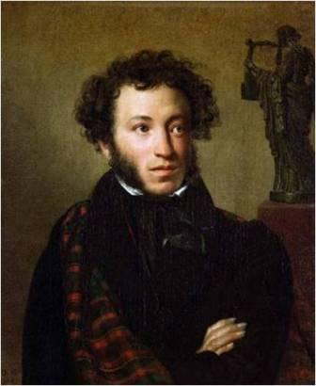
Световые явления в литературе
?

Slide 4
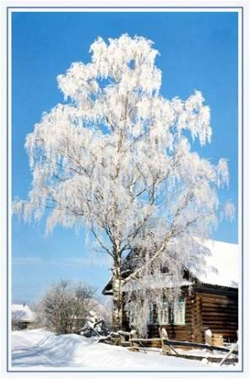
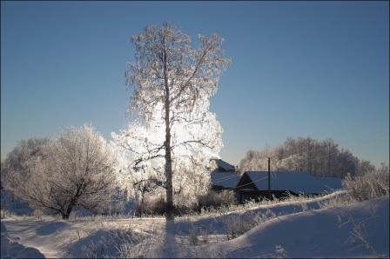
Сергей Александрович
Есенин
Белая береза
Под моим окном
Принакрылась снегом,
Точно серебром…

Slide 5
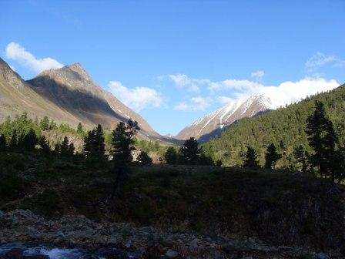
Федор Иванович Тютчев
День вечереет, ночь близка
Длинней с горы ложится тень,
На небе гаснут облака…
Уж поздно. Вечереет день.

Slide 6
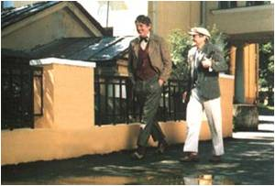
Оптика и световые явления в произведении
М.Булгакова "Мастер и Маргарита"
«Попав в тень чуть зеленеющих лип, писатели первым долгом бросились к пестро раскрашенной будочке с надписью «Пиво и вода».»(Гл. 1, стр. 5)

Slide 7
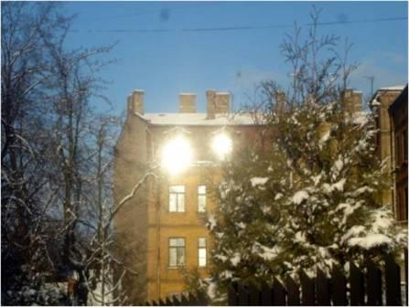
«Он остановил взор на верхних этажах, ослепительно отражающих в стеклах изломанное и навсегда уходящее от Михаила Александровича солнце, затем перевел его вниз, где стекла начали предвечерне темнеть, чему-то снисходительно усмехнулся, прищурился, руки положил на набалдашник, а подбородок на руки.» (Гл. 1, стр. 10)

Slide 8
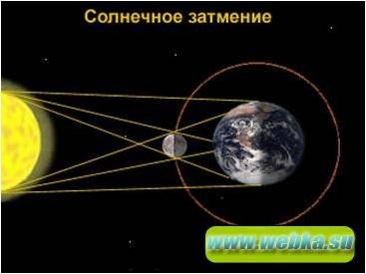
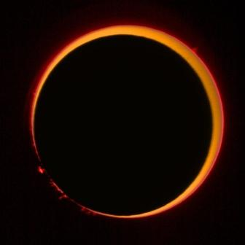
А. Блок
Шар раскаленный золотой
Пошлет в пространство луч огромный,
и длинный конус тени темной
В пространство бросит шар другой.

Slide 9
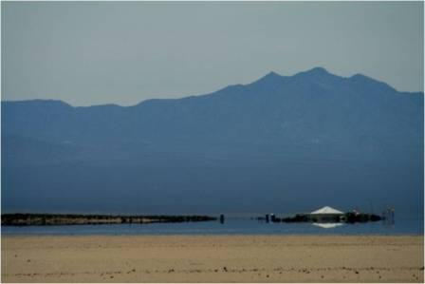
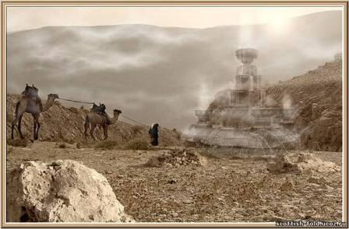
И.В. Гете «Фауст»
Когда узнаешь ты, как страны
В Сицилии фата морганы
Вопросов этих не задашь.
Там часто в воздухе стеною
Средь бела дня, на зыбком зное
Встает обманчивый мираж…

Slide 10
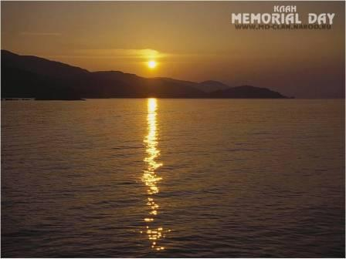
световые
явления
живописи

Slide 11
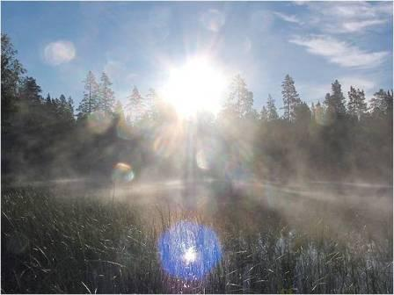
Солнечный свет состоит из семи основных цветов

Slide 12
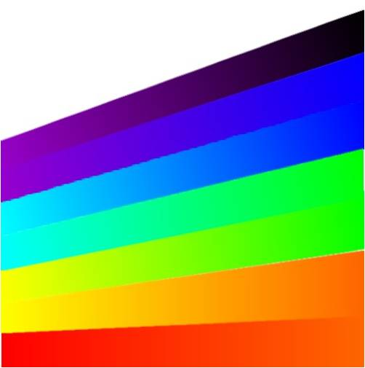
Эти спектральные цвета являются самыми насыщенными и самыми чистыми
синий
фиолетовый
голубой
зеленый
желтый
оранжевый
красный

Slide 13
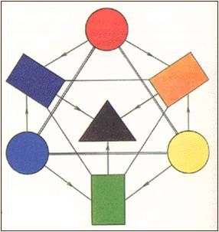
При смешении двух недополнительных цветов в определенных количественных соотношениях получаются цвета промежуточные по тону, например: синий с красным дает фиолетовый, красный с оранжевым — красно-оранжевый, зеленый с голубым — зелено-голубой и т. д.

Slide 14
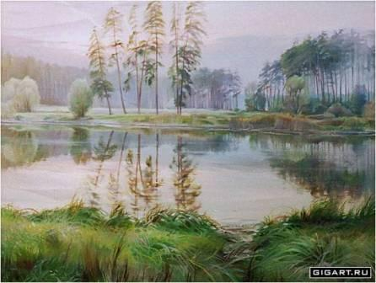
Свет отражается и преломляется. При разных показателях часть света отразится, а часть преломится

Slide 15
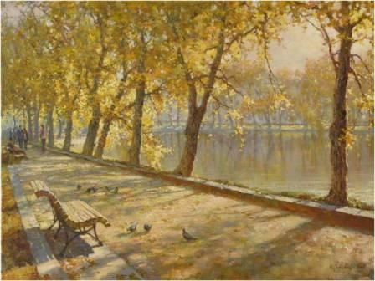
Матовая поверхность отражает свет рассеянно

Slide 16
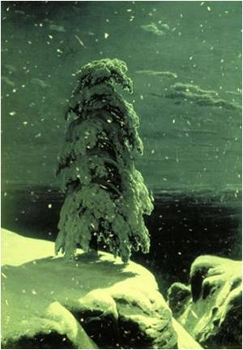
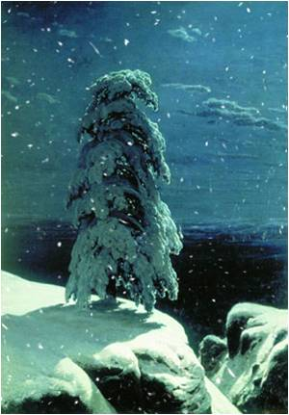
В шкафу
На солнце

Slide 17
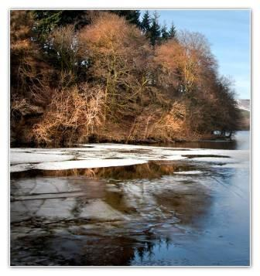
При разных показателях часть света отразится, а часть преломится

Slide 18
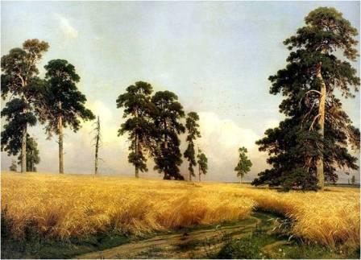
Всякий свет краски имеет определенные основные свойства: светлоту, цветовой тон и насыщенность.
Предметы, от которых больше отражается света, кажутся нам светлее, меньше света отражается от темных предметов. Белые пигменты отличаются между собой количеством отраженного света.

Slide 19
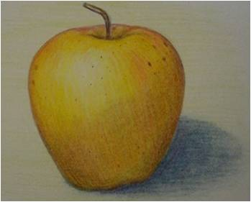
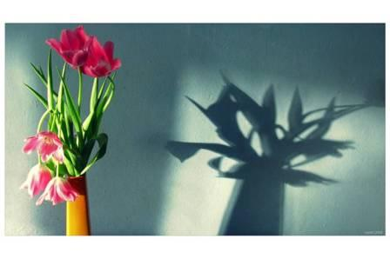
Расположение света на предметах в разной силе называется светотенью.
Светотень играет большую роль в построении объема формы. Обычно света пишутся корпусно, а тени и полутени прозрачно

Slide 20
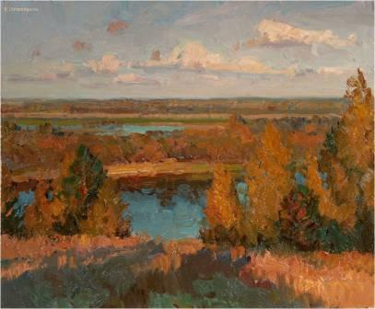
По аналогии с законами смешения света, краски, которые в смеси дают серый или грязный цвет назвали дополнительными. В одном мазке их смесь (замес) используется крайне условно – например в тенях, поскольку добавляется серый цвет, который темнит колорит

Slide 21
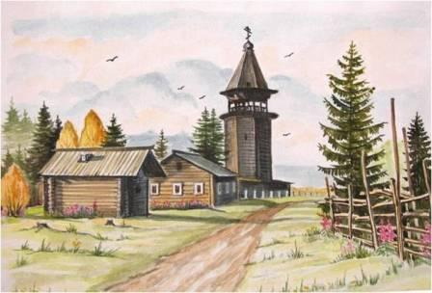
Прозрачные краски и кроющие краски

Slide 22
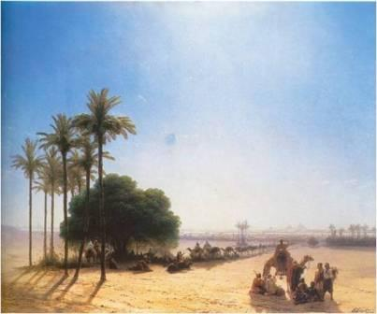
Прием двойного освещения позволяет сосредоточить внимание зрителей на главных фигурах и создать впечатление глубины.

Slide 23
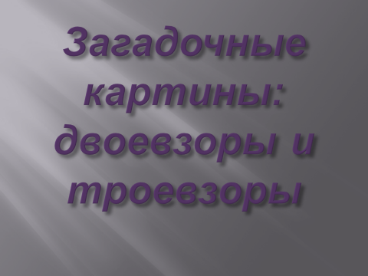

Slide 24
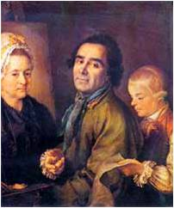
П. Дрождин. „Портрет художника А.П. Антропова с сыном перед портретом жены“. 1776 год. Русский музей, Санкт-Петербург.

Slide 25
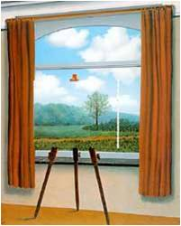
Р. Магритт. „Удел человеческий“. 1933 год. Национальная художественная галерея, Вашингтон.

Slide 26
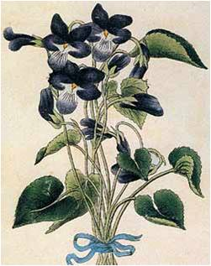
О. Каню. „Капрал фиалок (силуэты Бонапарта, его жены и сына)“. 1815 год. В названии картины содержится напоминание о том, что Наполеон начинал воинскую службу в чине капрала.

Slide 27
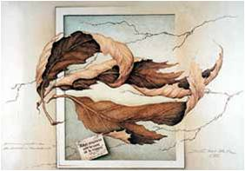
С. Дель-Прете. „Тайна между осенними листьями“. 1991 год. Галерея в Берне, Швейцария.

Slide 28
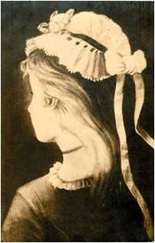
Почтовая открытка.
„Моя жена и моя тёща“.
Начало ХХ века. Россия.

Slide 29
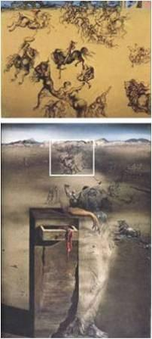
Картина Сальвадора Дали:
„Голова женщины в виде битвы“. 1936 год;

Slide 30
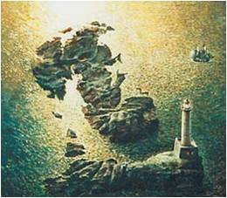
В. Коваль. „Kovalland (автопортрет художника)“.
1994 год.

Slide 31
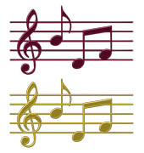
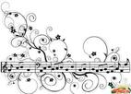
РОЛЬ СВЕТА В МУЗЫКЕ

Slide 32
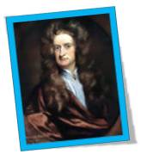
Музыка цвета
Идея "видения музыки", как известно, была выдвинута задолго до реальных светомузыкальных экспериментов - еще в 18 веке. Идея эта была чисто умозрительная, и собственно к искусству никакого отношения не мела. В ее основе лежала механистическая аналогия "цвет-звук" ("спектр-октава", "звукоряд- цветоряд"), нечаянно открытая Ньютоном.

Slide 33
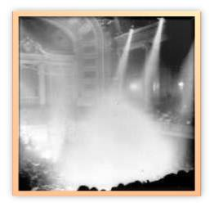
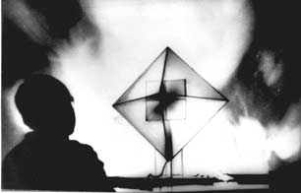
Исполнение фортепианной пьесы "Темное пламя" со световым сопровождением на инструменте "Кристалл" (Казань, 1966).
Исполнение "Прометея" со светом в Нью-Хейвене(США, 1971 г.).

Slide 34
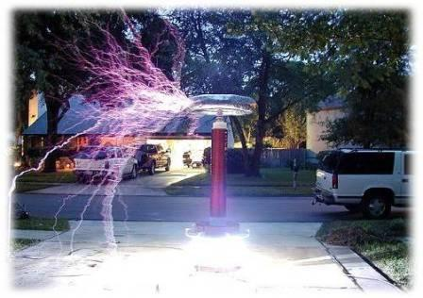
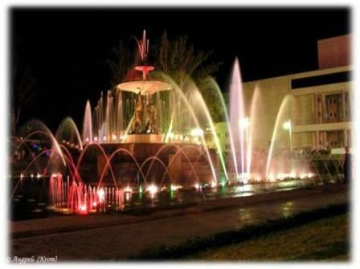
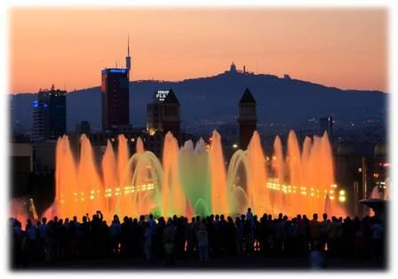
Светомузыкальные фонтаны

Slide 35
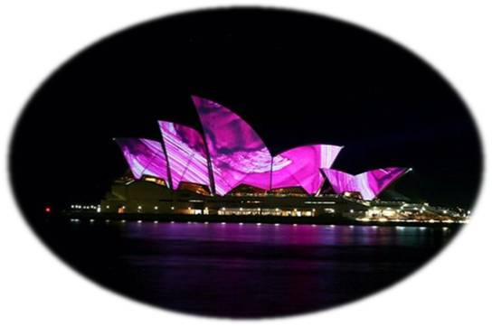

Slide 36
1. К. Бальмонт
О, как ты далёк! Не найти мне тебя, не найти!
Устали глаза от простора пустыни безлюдной.
Лишь кости верблюдов белеют на тусклом пути
Да чахлые травы змеятся над почвою скудной.
Я жду, я тоскую. Вдали вырастают сады.
О, радость! Я вижу, как пальмы растут, зеленея.
Сверкают кувшины, звеня от блестящей воды.
Всё ближе, всё ярче! – И сердце забилось, робея.
Боится и шепчет: «Оазис!» – Как сладко цвести
В садах, где как праздник пленительна жизнь молодая!
Но что это? Кости верблюдов лежат на пути!
Всё скрылось. Лишь носится ветер, пески наметая…

Slide 37
2. В.А.Жуковский
Нечеловечьими руками
Жемчужный, разноцветный мост
Из вод построен над водами.
Чудесный вид, огромный рост!
Раскинув паруса шумящи,
Не раз корабль под ним проплыл;
Но на хребет его блестящий
Ещё никто не восходил.
Идешь к нему – он прочь стремится
И в то же время недвижим;
С своим потоком он родится
И вместе исчезает с ним.

Slide 38
3.Лю Дабай
Яркий снег слепит глаза людей,
Белый снег, он серебра белей,
Он своей поспорит белизной
С мягкой ватой, с рисовой мукой.

Slide 39
4. Л. Мартынов
И нефть попав из бака в водоем,
Павлиний хвост внезапно распустила.
Она об органическом своем
Происхожденье снова загрустила.

Slide 40
5. А. Чижевский
Лик солнца у тебя,
подсолнечник простой:
Посередине диск,
вокруг – протуберанцы.

Slide 41
6. Ж. Верн «Таинственный остров»
Сайрес Смит для того чтобы разжечь костер, взял «два стекла, снятые с часов инженера и Спилета. Наполнив их водой и скрепив их края с помощью глины, Сайрес Смит сфабриковал настоящие зажигательное стекло, которое сосредоточило лучи солнца на охапке сухого мха и воспламенило его».

Slide 42
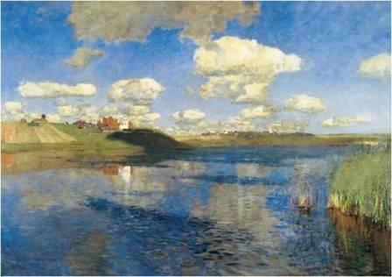
7. И. И. Левитан

Slide 43
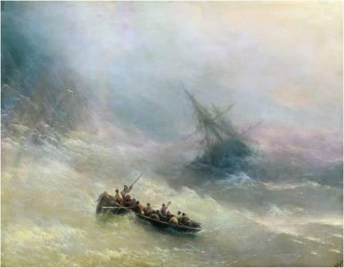
8. И. Айвазовский

Slide 44
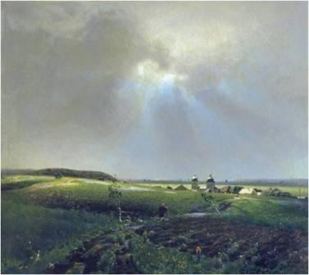
9. В.М. Васнецов

Slide 45
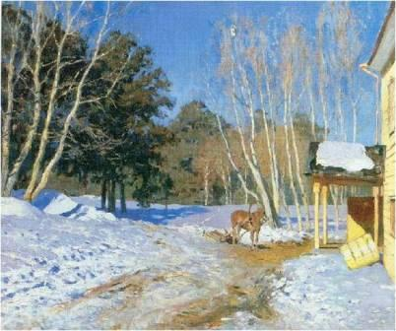
10. И. Левитан

Slide 46
ПРОВЕРКА
Мираж
Радуга
Отражает все световые лучи
Интерференция
Солнечное затмение
Собирающая линза
Отражение света
«Радуга»
Прямолинейное распространение света
Образование тени

Slide 47
